Slide 1
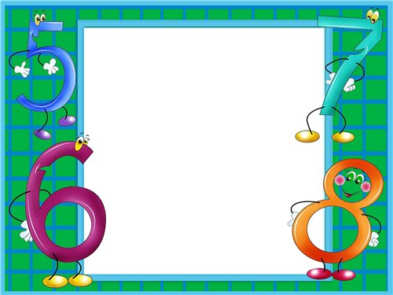
Устная полянка

Slide 2
Вопрос № 1
Скорость улитки $\frac{2}{3}$ см/мин. Какое расстояние проползет улитка за 4 минуты ?
2$\frac{2}{3}$ см | $\frac{8}{12}$ см | $\frac{3}{8}$ см | 2 см
A
B
C
D

Slide 3
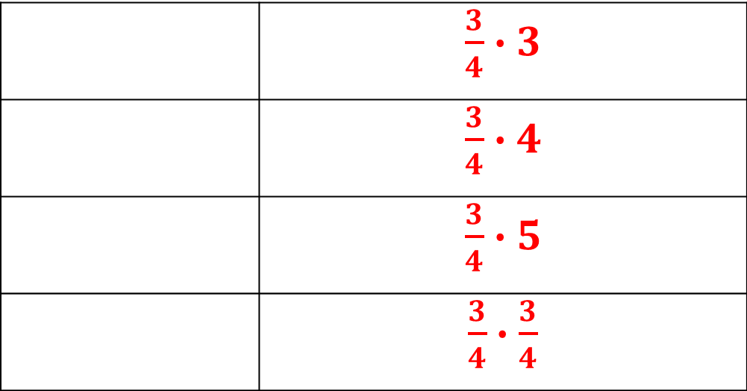
Вопрос № 2
Как можно представить запись $\frac{3}{4}$+ $\frac{3}{4}$+ $\frac{3}{4}$+ $\frac{3}{4}$+ $\frac{3}{4}$
в виде произведения?
 | $\frac{3}{4}$ ∙ 3
 | $\frac{3}{4}$ ∙ 4
 | $\frac{3}{4}$ ∙ 5
 | $\frac{3}{4}$∙ $\frac{3}{4}$
A
B
C
D

Slide 4
Вопрос № 3
От ленты длиной $\frac{2}{3}$ м отрезали $\frac{1}{2}$ м. Сколько метров ленты осталось?
$\frac{2}{3}$ м | $\frac{1}{2}$ м | $\frac{1}{6}$ м | 1 м
A
B
C
D

Slide 5
Вопрос № 4
Бублик разделили на 3 части. Сколько сделали разрезов?
2 | 3 | 4 | 5
A
B
C
D

Slide 6
Вопрос № 5
Произведение двух чисел равно 1.
Одно из чисел 0,5.
Чему равно другое число?
0,5 | 10 | 0,2 | 2
A
B
C
D

Slide 7
Вопрос № 6
Дано уравнение $\frac{3}{4}$ = $\frac{9}{x+8}$. Чему равно х?
1 | 3 | 4 | 8
A
B
C
D

